Slide 1
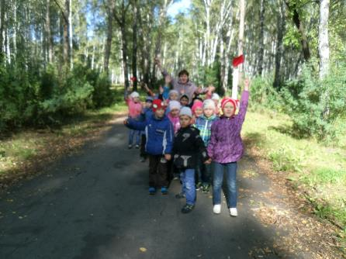
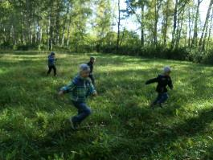
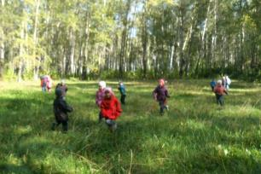
Экскурсия в рощу Декабристов
"Осень - рыжая лисичка! -
Говорит моя сестричка, -
На листву она похожа,
Ярко - рыжая ведь тоже.
Ещё красная, как птица,
Не простая, а жар - птица,
Посмотри: кругом красиво
И чудесно: просто диво! "
В солнечный, погожий денёк мы с ребятами ходили на экскурсию в рощу Декабристов.
Множество эмоций, восторгов, радости доставила прогулка.

Slide 2
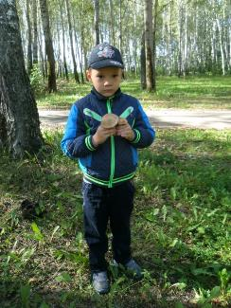
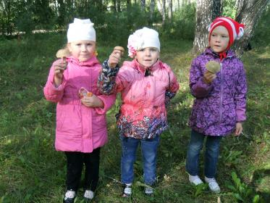
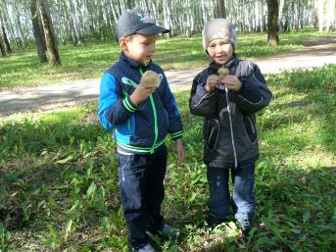
Дети открыли для себя целый мир, полный чудес и загадок.
Каждый найденный грибок – подарок осени.
Независимо от вида гриба дети радовались, как самой большой удаче.

Slide 3
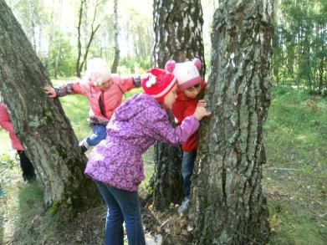
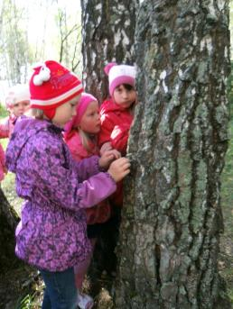
По дороге Ольга Алексеевна обращала внимание детей на яркую красоту осенних пейзажей, на изменения в природе.
Напоминая, что нужно беречь каждый кустик, каждое дерево. Не зря народная мудрость утверждает: «Растение – земли украшение»; «Рощи да леса, всему краю краса». Беседовала о поведении животных и насекомых в осенний период.

Slide 4
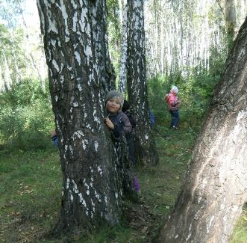
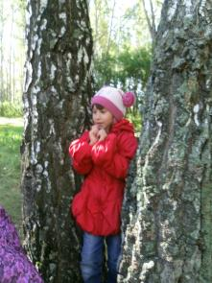
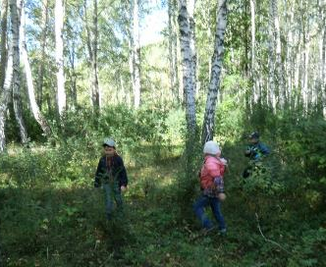
Там, где бегают радостные дети в вихре огненно-рыжих листьев, играют в прятки - создаётся неповторимое осеннее настроение.

Slide 5
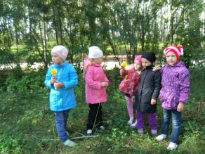
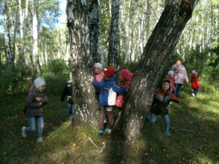
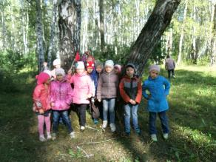
Непередаваемое ощущение счастья... Это доброе место. Прекрасное место. Место-мечта.
Осень уходит, чтобы вернуться, снова неся с собой счастье и радость.

